Slide 1
Charakteristická impedance (1)
Homogenní vedení
Náhradní schéma
R
L
⇒
R’
C
R – elektrický odpor vodiče [Ω]
L – indukčnost [H]
R’ – elektrický odpor dielektrika [Ω]
$G=\frac{1}{R’}$
G – vodivost dielektrika [S]
C – kapacita [F]

Slide 2
Charakteristická impedance (2)
R
X_{L}
R₁
R₂
U_{R}
U_{L}
U₁
U₂
I
I
U
U
X_{L} – indukční reaktance [Ω]
$$U=U_{1}{+ U}_{2}$$
$$R=R_{1}{+ R}_{2}$$
$$X_{L}=ωL=2πfL$$
ω – úhlová rychlost [rad/s]
f – frekvence [Hz]
$$I=\frac{U}{R}⇒U=I.R⇒R=\frac{U}{I}$$

Slide 3
Charakteristická impedance (3)
U_{L}
$$U=U_{R}+jU_{L}$$
$$U$$
$$ω$$
$$\left|U\right|$$
$$\left|U\right|=\sqrt{U_{R}^{2}+U_{L}^{2}}=\sqrt{I^{2}.R^{2}+I^{2}.X_{L}^{2}}$$
0
U_{R}
$\left|U\right|=I . \sqrt{R^{2}+X_{L}^{2}}=$ $I . \sqrt{R^{2}+ω^{2}L^{2}}$
I
$\left|Z\right|=\frac{\left|U\right|}{I}=$ $\sqrt{R^{2}+ω^{2}L^{2}}⇒Z=R+jωL$
j – imaginární jednotka, tj. j² = – 1
Z – podélná impedance [Ω/m]

Slide 4
Charakteristická impedance (4)
$$I$$
$$I$$
$$I_{R’}$$
$$I_{C}$$
$$I_{1}$$
$$I_{2}$$
R$’$
$$X_{C}$$
$$R_{1}$$
$$R_{2}$$
I
I
X_{C} – kapacitní reaktance [Ω]
$X_{C}=\frac{1}{ωC}=\frac{1}{2πfC}$
B_{C} – kapacitní vodivost [S]
$$I=I_{1}+I_{2}$$
$$\frac{1}{R}=\frac{1}{R_{1}}+\frac{1}{R_{2}}$$
$$B_{C}=\frac{1}{X_{C}}=ωC=2πfC$$
$$G=G_{1}+G_{2}$$

Slide 5
Charakteristická impedance (5)
$$I=\frac{U}{R}⇒R=\frac{U}{I}⇒G=\frac{I}{U}$$
$$I_{C}$$
$$I$$
$$ω$$
$$\left|I\right|$$
$$I=I_{R’}+jI_{C}$$
$$\left|I\right|=\sqrt{I_{R’}^{2}+I_{C}^{2}}=\sqrt{\frac{U^{2}}{{R’}^{2}}+\frac{U^{2}}{X_{C}^{2}} }$$
0
$$I_{R’}$$
$$U$$
$$\left|I\right|=U . \sqrt{\frac{1}{{R’}^{2}}+\frac{1}{X_{C}^{2}}}=U . \sqrt{G^{2}+B_{C}^{2}}=U . \sqrt{G^{2}+ω^{2}C^{2}}$$
$\left|Y\right|=\frac{\left|I\right|}{U}=$ $\sqrt{G^{2}+ω^{2}C^{2}}⇒Y=G+jωC$
Y – příčná admitance [S/m]

Slide 6
Charakteristická impedance (6)
$$Z_{0}=\sqrt{\frac{Z}{Y}}=\sqrt{\frac{R+jωL}{G+jωC}}\dot{=}\sqrt{\frac{L}{C}}$$
Z₀ – charakteristická impedance [Ω]

Slide 7
Charakteristická impedance (7)
I_{P}
R
L
$$Z=R+jωL$$
U_{P}
G
C
$$Y=G+jωC$$
x
dx
$$I=\frac{U}{R}, G=\frac{1}{R}⇒I=G.U, I=\frac{U}{R}⇒U=I.R$$

Slide 8
Charakteristická impedance (8)
$$− dU=\left(R+jωL\right) dx .I$$
Počáteční podmínky:
I = I_{P} , U = U_{P} , x = 0
$$− dI=\left(G+jωC\right) dx .U$$
Telegrafické rovnice
$$\sinh{x= \frac{1}{2}(e^{x}−e^{−x})}$$
$$U=U_{P}\cosh{γx−I_{p}Z_{0}\sinh{γx}}$$
$$I=I_{P}\cosh{γx−\frac{U_{P}}{Z_{0}}\sinh{γx}}$$
$$\cosh{x= \frac{1}{2}(e^{x}+e^{−x})}$$
$$γ=\sqrt{\left(R+jωL\right)\left(G+jωC\right)}=β+jα$$
γ – míra přenosu
– míra útlumu [dB/km]
α – míra fázového posunu [rad/km]

Slide 9
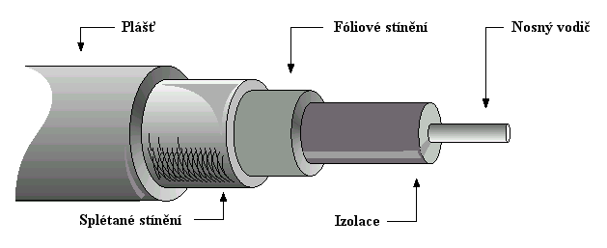
Koaxiální kabel (1) (coaxial cable)

Slide 10
Koaxiální kabel (2)
Nazývaný též jako coax (Common Axis)
Vykazuje poměrně dobré parametry při frekvencích pod 1 GHz
Kvalitní koaxiální kabel lze použít až do frekvencí okolo 10 GHz
Skládá se z následujících vrstev:
nosný vodič (signálový vodič):
vodivý drát, vyrobený většinou z mědi
může být buď plný nebo splétaný
jeho průměr (popř. počet vláken) je jedním z faktorů ovlivňující útlum

Slide 11
Koaxiální kabel (3)
izolace:
izolační vrstva vyrobená z dielektrika, které je umístěno kolem nosného vodiče
jako dielektrikum se používá upravený polyethylen nebo teflon
fóliové stínění:
stínění z tenké fólie kolem dielektrika
obvykle složeno z hliníku
splétané stínění:
splétaný vodič (fólie) vyrobený z mědi nebo hliníku
může sloužit nosnému vodiči jako zemění
spolu s fóliovým stíněním chrání nosný vodič před EMI

Slide 12
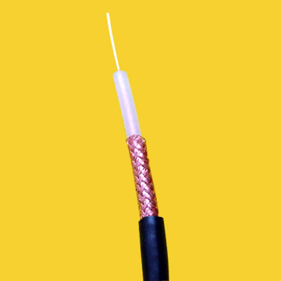
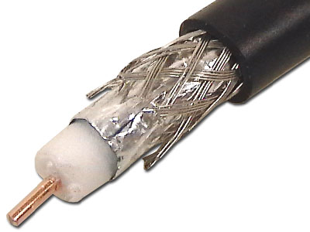
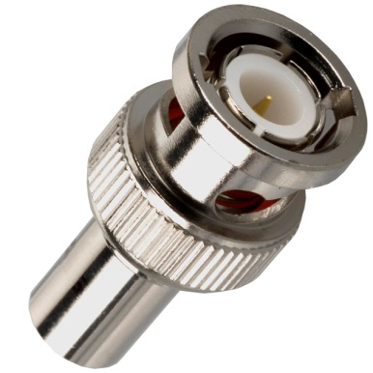
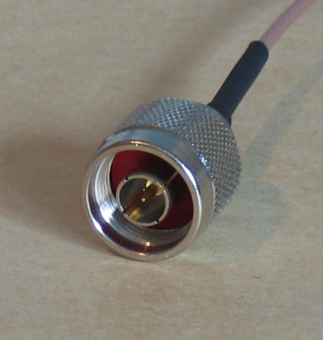
Koaxiální kabel (4)
plášť:
vnější kryt, který může být buď typu:
plenum (žáruvzdorný) : vyroben z teflonu nebo kynaru
nonplenum: vyroben z polyethylenu nebo PVC
Pro připojení koaxiálního kabelu se použí-vají konektory BNC, popř. N
Koaxiální kabely
Konektor BNC
Konektor N

Slide 13
Koaxiální kabel (5)
Funkčně může být koaxiální kabel rozdělen na varianty pracující v:
základním pásmu (baseband):
má pouze jeden kanál, kterým může být přenesena pouze jediná zpráva
přeloženém pásmu (broadband):
může přenášet několik analogových signálů (na různých frekvencích) současně

Slide 14
Koaxiální kabel (6)
Výhody koaxiálního kabelu:
velká odolnost proti EMI
relativně snadná instalace
přiměřená cena
může sloužit i k přenosu hlasu a videa (v přelo-ženém pásmu)
Nevýhody koaxiálního kabelu:
náchylný k poškození
nelze použít v sítích Token-Ring, Fast Ethernet, Gigabit Ethernet

Slide 15
Koaxiální kabel (7)
Typy koaxiálního kabelu:
RG-6: Z₀ = 75 Ω, používá se jako pomocný kabel pro CATV i TV
RG-8: Z₀ = 50 Ω, používá se pro tzv. tlustý (thick) Ethernet
RG-11: Z₀ = 75 Ω, používá se pro hlavní rozvody CATV i TV
RG-58: Z₀ = 50 Ω, používá se pro tzv. tenký (thin) Ethernet

Slide 16
Koaxiální kabel (8)
RG-59: Z₀ = 93 Ω, používá se pro ARCnet
RG-62: Z₀ = 93 Ω, používá se pro ARCnet a zapojení terminálů v IBM SNA sítích
RG-174/U: Z₀ = 50 Ω, používá se pro připojení antény v sítích WiFi
Rozdělení koaxiálního kabelu podle průměru:
tenký (thin): ∅= 3/16“, nepovoluje pomocné (drop) kabely
tlustý (silný, thick): ∅ = 3/8“

Slide 17
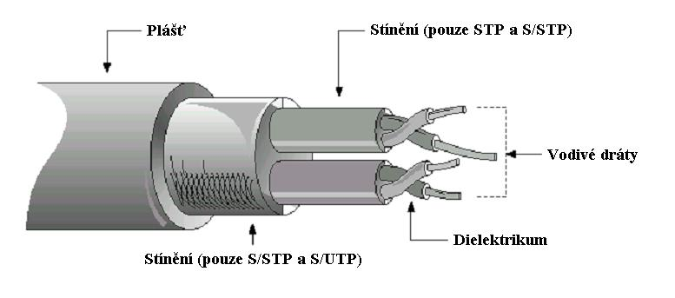
Kroucená dvojlinka (1) (TP – Twisted Pair)

Slide 18
Kroucená dvojlinka (2)
Označovaná též jako twisted pair
Může přenášet data při frekvencích až do cca 1000 MHz
Dva vodiče jsou vždy vzájemně kolem sebe obtočeny (minimalizuje přeslechy, EMI a ztrá-ty způsobené kapacitním odporem, tj. tendencí nevodiče uchovávat elektrický náboj)
Signál je přenášen jako rozdíl mezi těmito dvěma signály (způsobuje menší náchylnost k rušení a útlumu)

Slide 19
Kroucená dvojlinka (3)
Přenosy dat jsou realizovány diferenciálním způsobem:
signalizace se společnou zemí:
vysílač
přijímač
01
01
diferenciální signalizace:
vysílač
přijímač
01
01
1 – 0 = 1
0 – 1 = –1
⇒
10
10

Slide 20
Kroucená dvojlinka (4)
signalizace se společnou zemí:
vysílač
přijímač
U
1
0
1
U
1
0
1
0
t
0
t
ΔU₁

Slide 21
Kroucená dvojlinka (5)
diferenciální signalizace:
vysílač
přijímač
U
1
0
1
0
t
U
1
0
1
0
t
U
0
1
0
ΔU₂
0
t
ΔU₂ > ΔU₁

Slide 22
Kroucená dvojlinka (6)
Vyrábí se v následujících variantách:
UTP – Unshielded Twisted Pair:
neobsahuje žádné stínění
STP – Shielded Twisted Pair:
obsahuje stínění okolo každého páru vodičů
S/STP – Screened Shielded Twisted Pair:
označována také jako S/FTP – Screened Fully Shielded Twisted Pair
obsahuje stínění okolo každého páru vodičů (jako STP)
vybavena také stíněním v okolí všech párů vodičů, tzv. screening

Slide 23
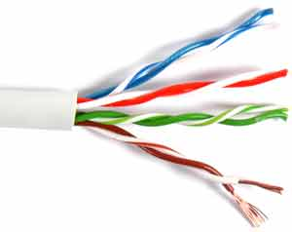
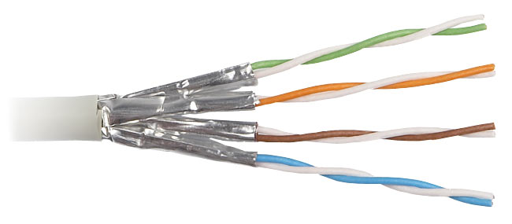
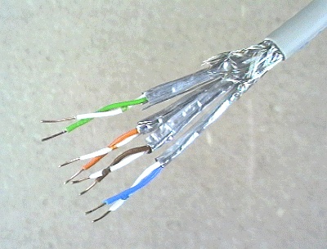
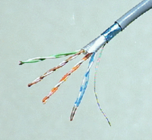
Kroucená dvojlinka (7)
S/UTP – Screened Unshielded Twisted Pair:
označována také jako FTP – Foiled Twisted Pair
obsahuje pouze stínění v okolí všech párů vodičů
UTP
STP
S/STP
S/UTP

Slide 24
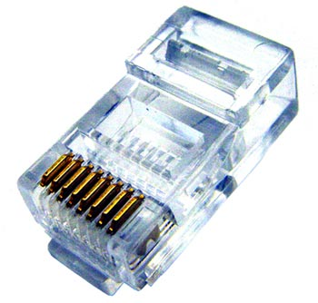
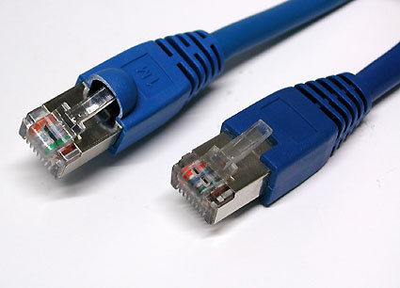
Kroucená dvojlinka (8)
Pro připojení kroucené dvojlinky se používá konektor RJ-45
Skládá se z následujících částí:
vodivé dráty:
signálové vodiče, které jsou vždy v párech vzájemně kolem sebe obtočeny
jsou obvykle vyrobeny z mědi
mohou být plné nebo splétané
počet párů je různý (2, 4, 6, 8, 25, 50, 100), pro síťové aplikace nejčastěji 2 nebo 4 páry

Slide 25
Kroucená dvojlinka (9)
stínění (pouze u STP, S/STP, S/UTP):
stínění kolem každého páru vodičů (STP a S/STP)
stínění kolem všech párů – screening (S/STP a S/UTP)
plášť:
vnější kryt vyrobený z PVC (nonplenum) nebo z teflonu popř. kynaru (plenum)
Char. impedance je u všech typů 100 ±15 Ω
Výhody kroucené dvojlinky:
snadné připojování jednotlivých zařízení
možno využít i pro telefonní (popř. jiné) rozvody

Slide 26
Kroucená dvojlinka (10)
STP a S/STP mají velmi dobrou ochranu proti EMI
snadná instalace
nízká cena
Nevýhody kroucené dvojlinky:
STP a S/STP je silný a obtížně se s ním pracuje
UTP je citlivější na šum než koaxiální kabel
UTP signály nemohou bez regenerace (zesílení a čištění) být přenášeny na větší vzdálenost (ve srovnání s jinými typy kabelů)

